Slide 1
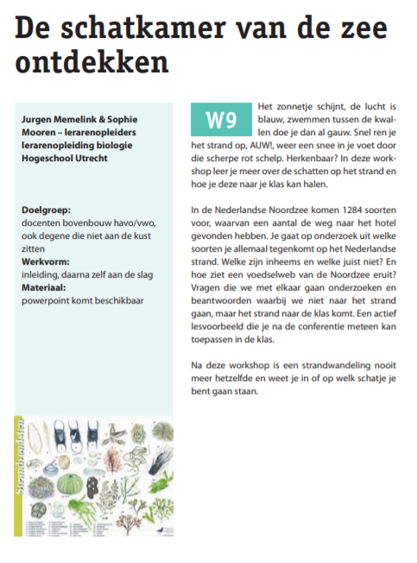
Notes:
Wat heb je nodig?:
bakje met strandvondsten per groepje (10)
Extra plaatjes voor het voedselweb per groepje (10)
Bedreigingen kaartjes
Whiteboard markers 1 per groepje (10)
Determinatiemodellen (papier, boek en app)
Loepjes 20x

Slide 2

Voorstellen
Sophie Mooren
  Lerarenopleider vakgroep biologie
  Bachelor & master
  Ecologie & vakdidactiek
Jurgen Memelink
  Lerarenopleider vakgroep biologie
  Bachelor & master
  Ecologie & vakdidactiek

Slide 3
Programma
Theorie
Strandvondsten determineren
Check moment
Verdiepende opdrachten

Slide 4
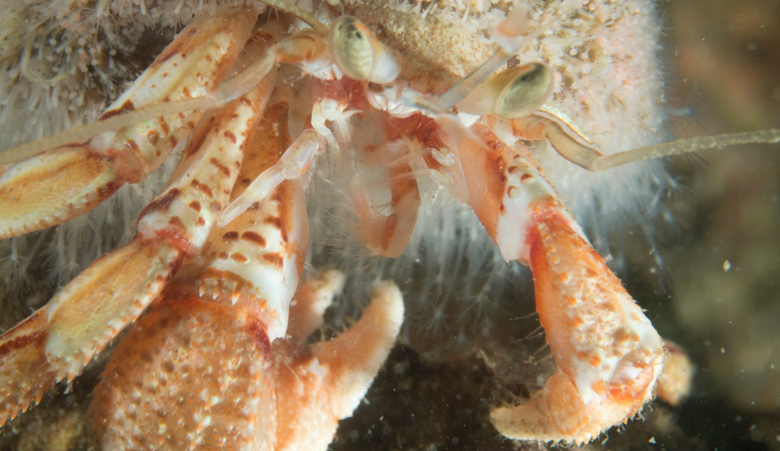
Biodiversiteit in het mariene milieu
Oceanen: enorme biomassa
  Sterk geconcentreerde kernen met veel diversiteit
  32 van de 33 dierlijke fyla in zee
  12 dierlijke fyla op het land
(Grote heremietkreeft, Oosterschelde)
Notes:
Fluweelwormen alleen terrestrisch

Slide 5
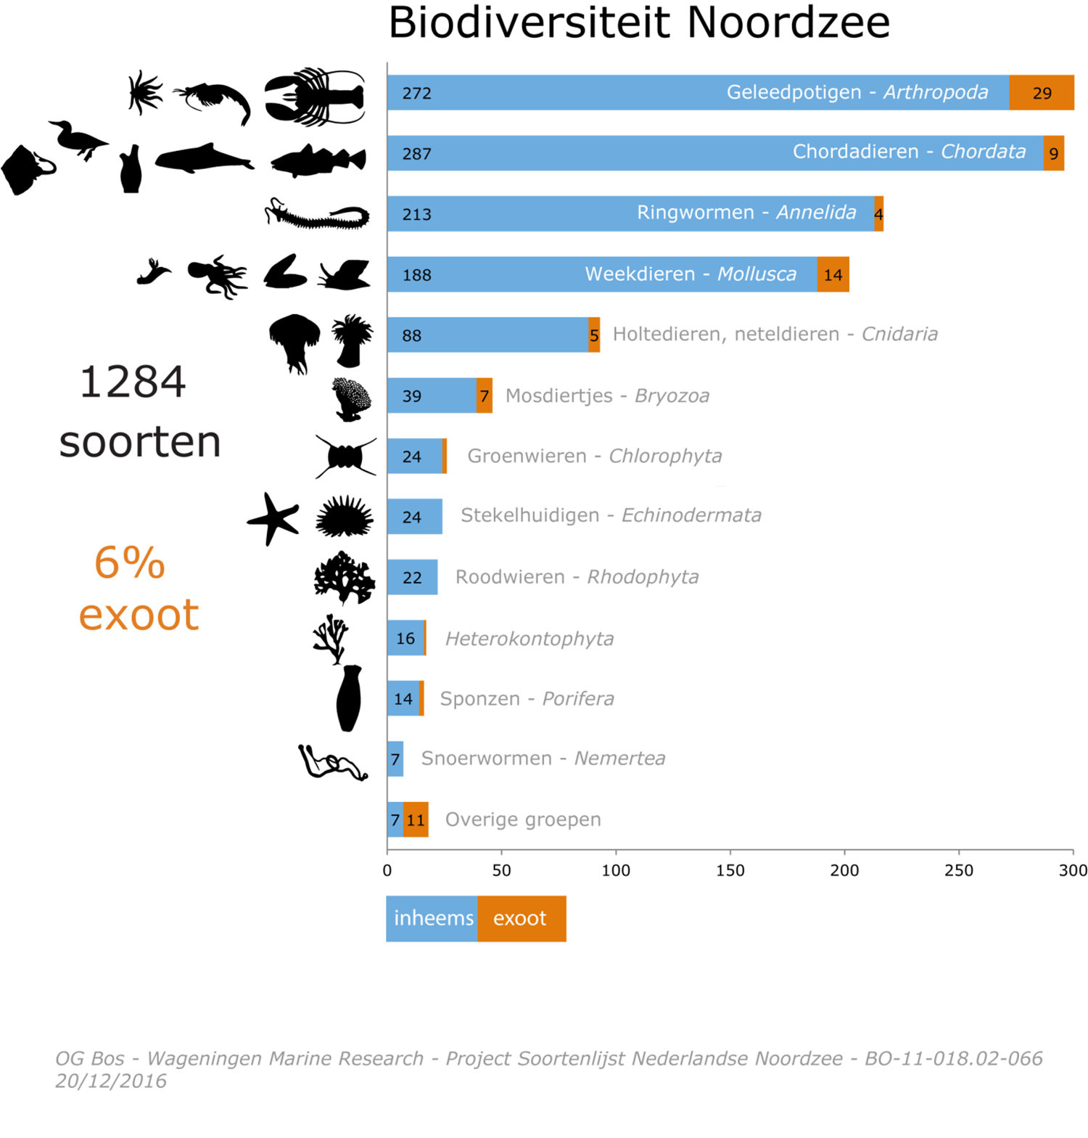
Nu iets meer dan 1300 soorten in NL Noordzee
800 op zand / slibbodem
500 op hard substraat
Van soorten op zand / slibbodem leeft merendeel niet op (epifauna) maar in de bodem (infauna)
Notes:
Plaatje uit 2016

Slide 6
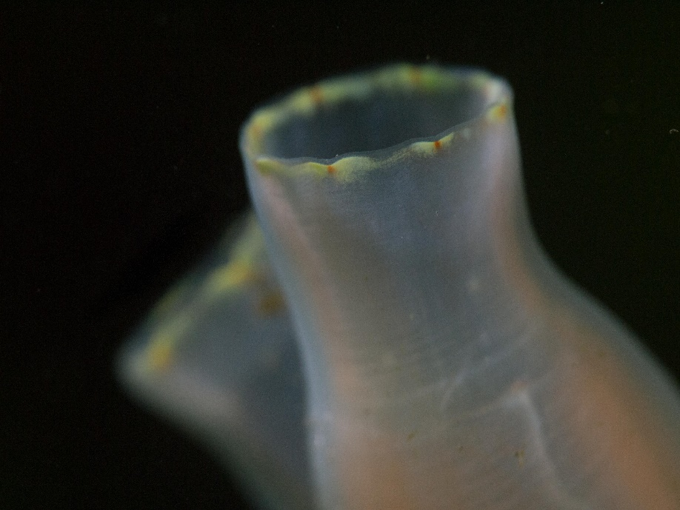
Voedingsmechanismen
Suspensie- / filterfeeder
Substraatfeeder
Vloeistoffeeder
Bulk-feeder
(Doorschijnende zakpijp, Grevelingenmeer)
Notes:
Welke van deze is uniek voor aquatische heterotrofen?

Slide 7
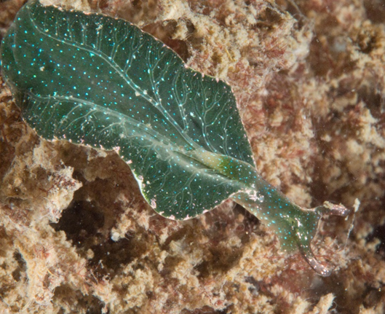
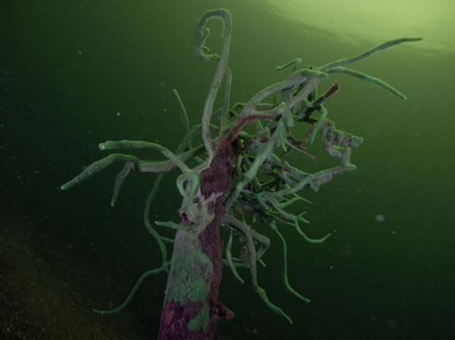
Nog een andere vorm die ook veel voorkomt is:
Kleine autotrofe organismen die in lichaam gastheer zitten en gastheer van voedsel voorzien
% koolstof d.m.v. fotosynthese van alg naar gastheer moeilijk te meten.
Ligt tussen 5% (zee-anemoon Anthopleura xantholgrammica) en 95% (koraal Stylophora pistillata)
(Groene wierslak, Grevelingenmeer)
(zoetwaterspons, Spiegelplas)
Notes:
Nog ander mechanisme: kleptopredatie

Slide 8
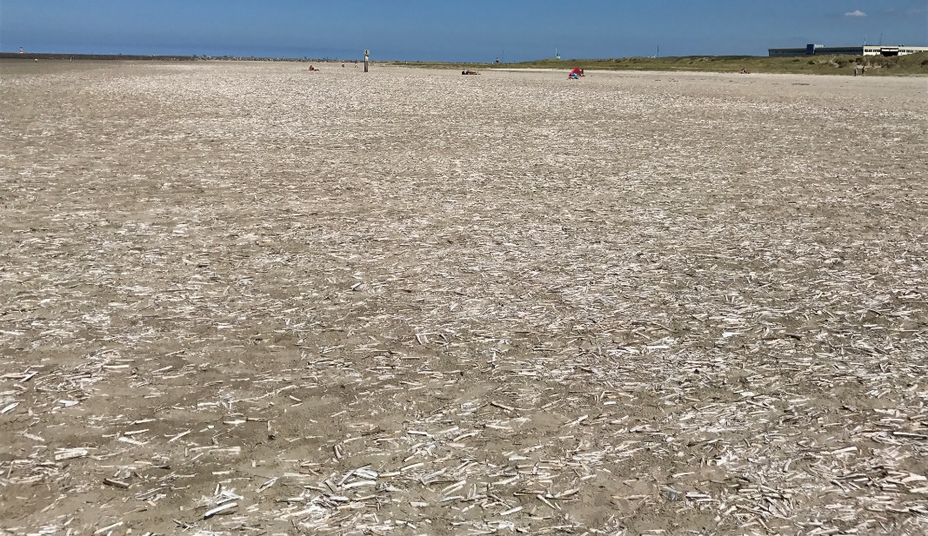
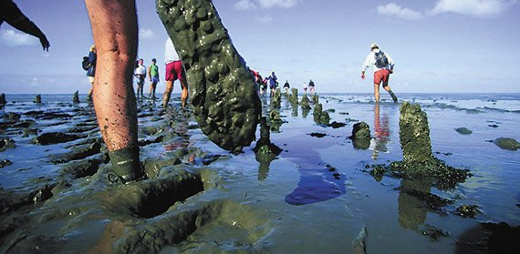
Substraat specifieke soorten
Grof sediment
Zandbodem → vrij grove korrels → houden weinig water vast → bodem los en poreus
Fijn sediment
Modderige bodem → kleine deeltjes (slib) → houden veel water vast → stromen makkelijk weg → bodem instabiel (wanneer het heel stevig aan elkaar is geplakt → kleibodem)
Notes:
In modderige bodem weinig zuurstof. Water kan hier niet goed doordringen.
In modderige bodem (bodem met fijnere deeltjes) meer organische deeltjes, zoals microalgen, die beschikbare zuurstof snel verbruiken.

Slide 9
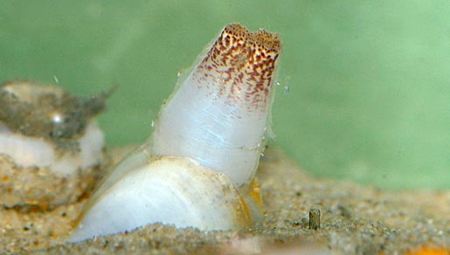
Infauna (veel schelpdieren)
vb. van grof sediment soorten:
  Stevige strandschelp
  Nagelkrab
  Schelpkokerworm → biobouwer door
  aanleg riffen
vb. van fijn sediment soorten:
  Nonnetje
  Goudkammetje
Infauna vaak wel iets zichtbaar doordat bijv. sifo’s boven bodem uitsteken
Notes:
Foto: Waddenzeeschool.nl

Slide 10
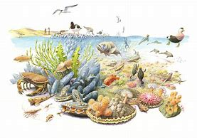
Schelpdierbanken
Vroeger 20% van de Noordzee, nu bijna allemaal verdwenen
Is als oase in de woestijn (veel hogere soortenrijkdom).
Substraat voor veel soorten
Kraamkamer voor veel soorten
Windmolenparken bieden kansen
Voor herstel schelpdierbanken
https://www.youtube.com/watch?v=Vh239rUGXYg

Slide 11

Strandvondsten determineren
Determineer de schatten met je groepje
Denk je de naam te weten? Leg de schat op de flap en schrijf de naam erbij
Wieren kan je achterin op tafel al even checken
Determineren doe je zo: waddenapp, boeken en zoekkaarten

Slide 12

Check!
2 manieren om antwoorden te controleren:
1. bij zelfstandig werken: de nakijkdoos
2. bij klassikaal werken: klassikaal nabespreken
→ draai een tafel door!
Nog leuk om toe te voegen:
stukjes net, paraffine, fossiel hout

Slide 13
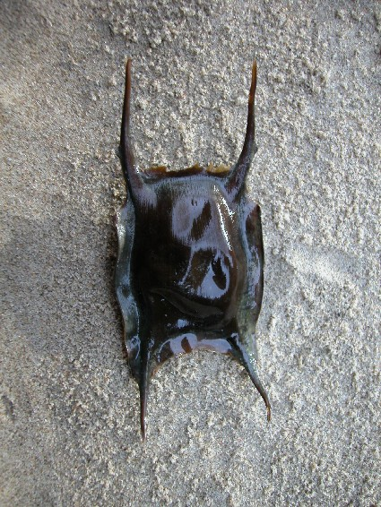
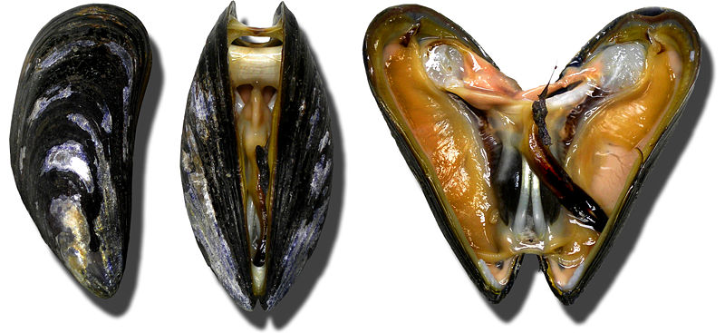
Gewone mossel Roggenei

Slide 14
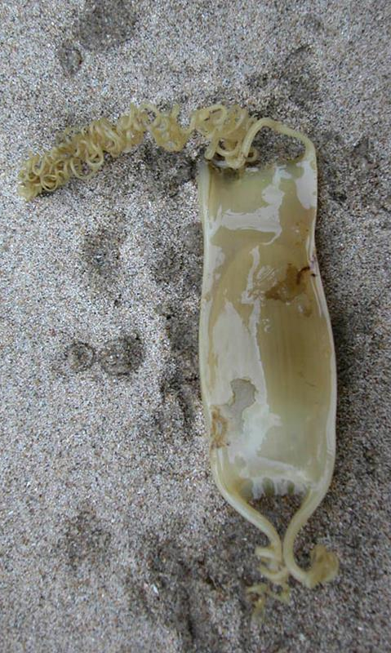
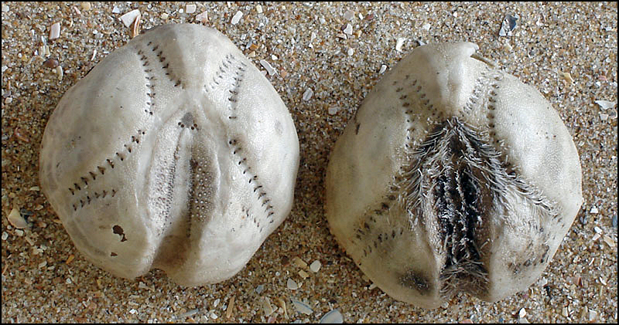
Zeeklit / hartegel Haaien ei

Slide 15
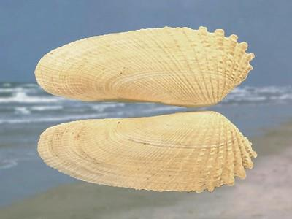
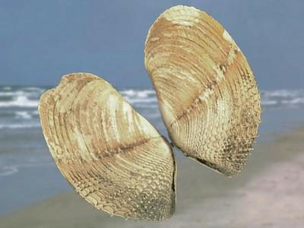
Amerikaanse Ruwe boormossel Boormossel

Slide 16
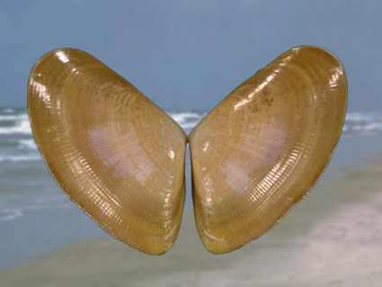
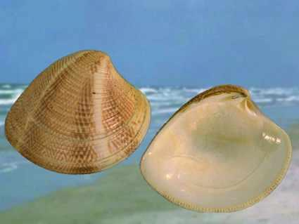
Zaagje Venus schelp

Slide 17
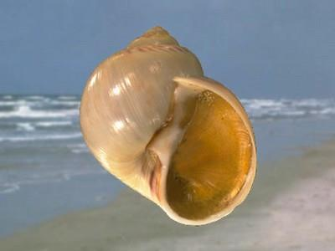
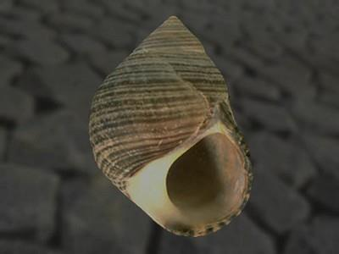
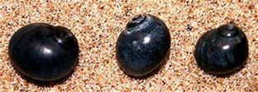
Tepelhoorn Gewone alikruik

Slide 18
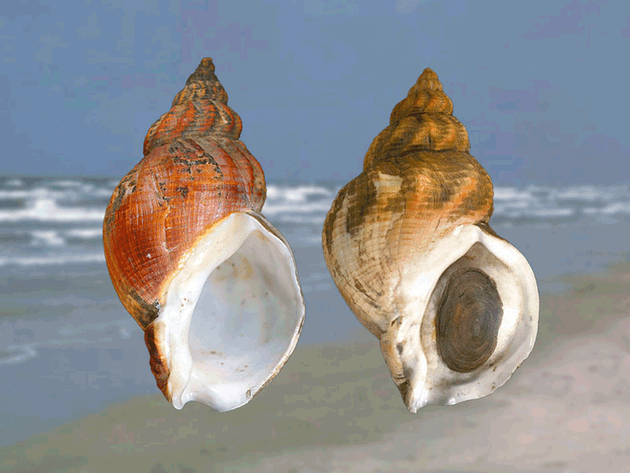
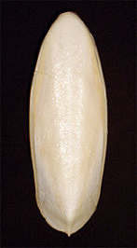
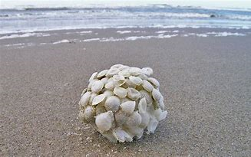
Zeekat Wulk

Slide 19
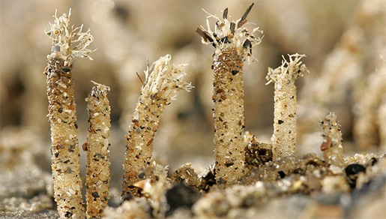
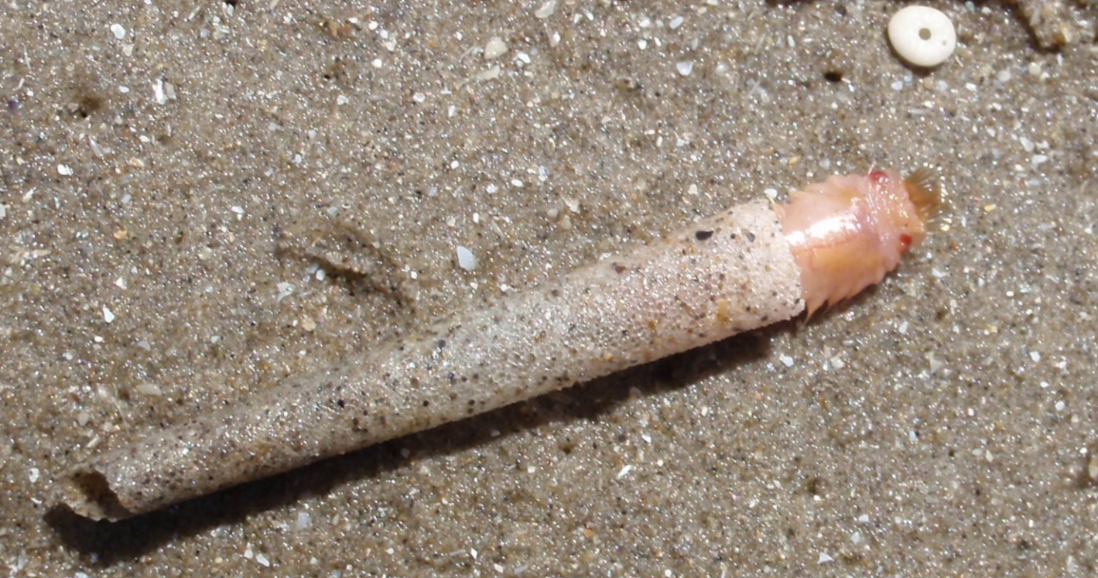
Schelpkokerworm Goudkammetje

Slide 20
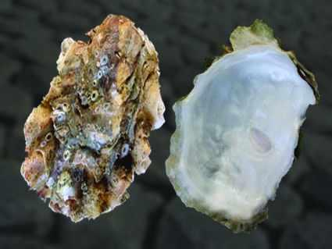
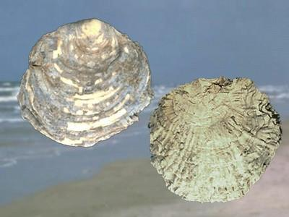
Oesters:
Japanse Gewone/platte

Slide 21
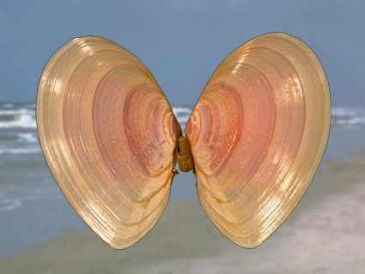
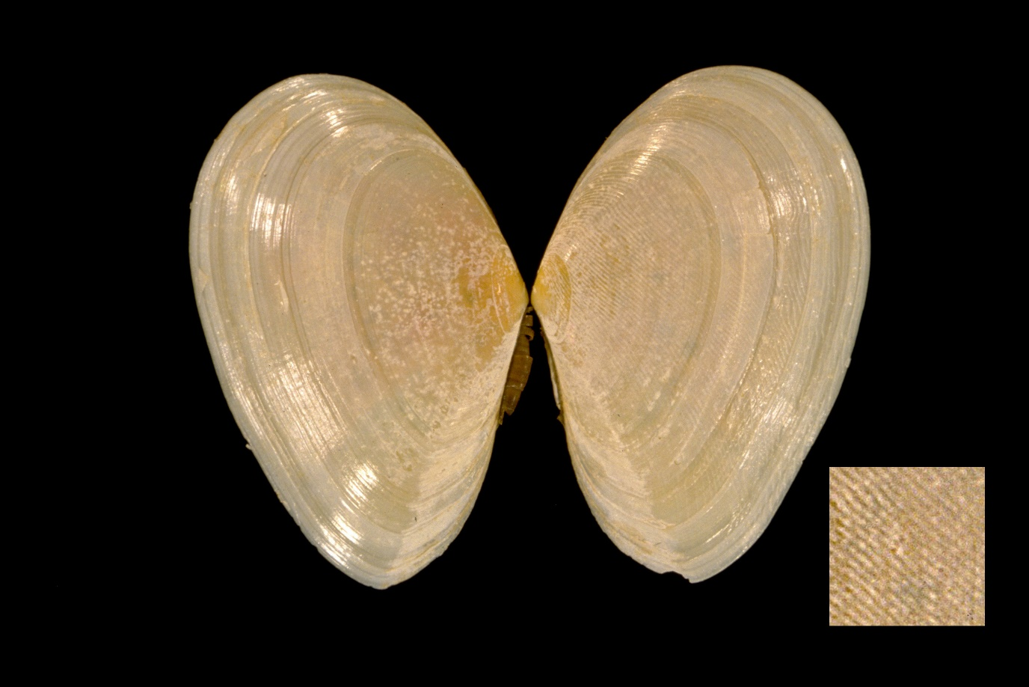
Tere Rechtsgestreepte platschelp platschelp

Slide 22
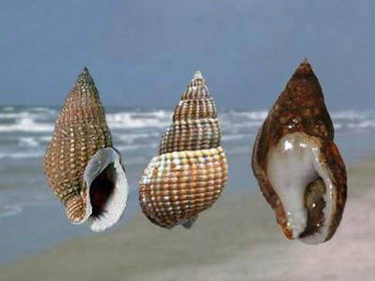
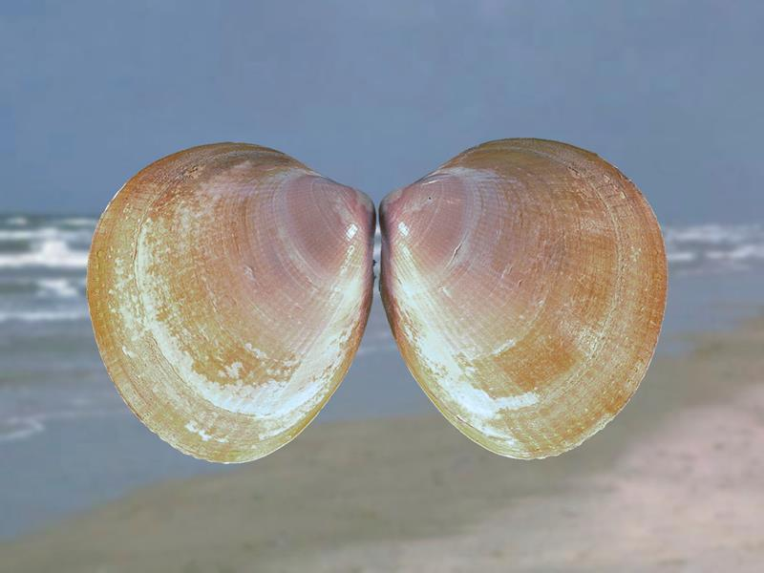
Gevlochten Noorse fuikhoorn hartschelp

Slide 23
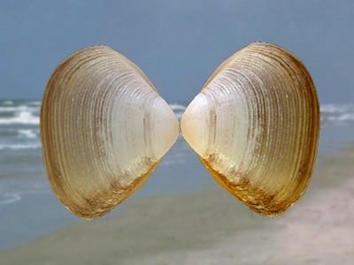
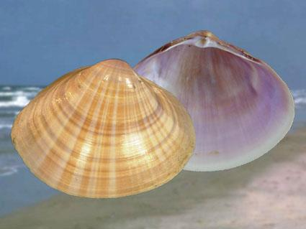
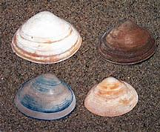
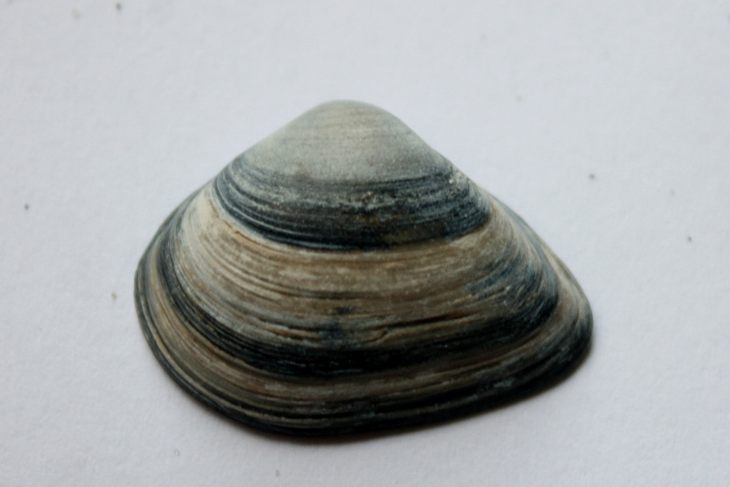
Half geknotte Grote strandschelp strandschelp

Slide 24
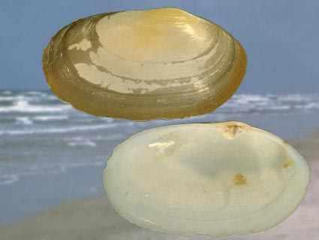
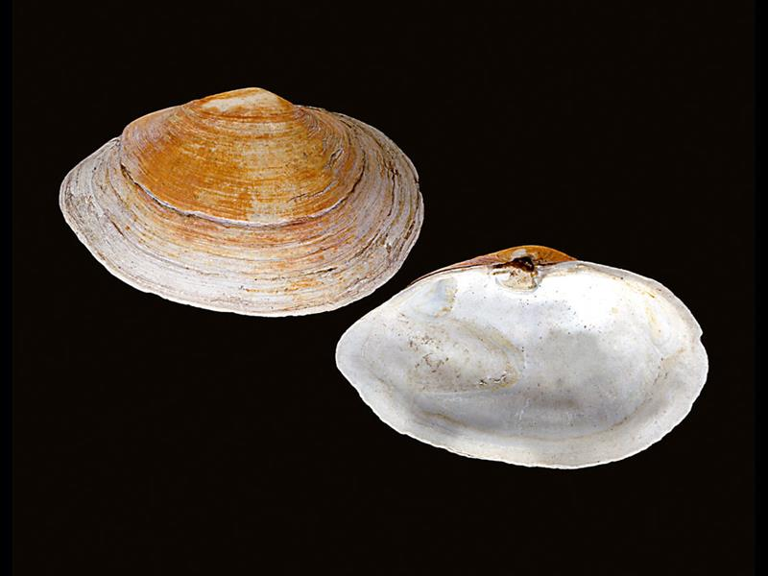
Otterschelp Strandgaper

Slide 25
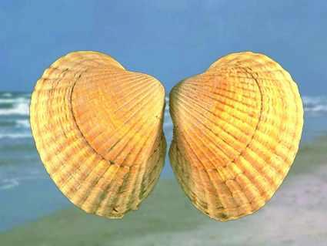
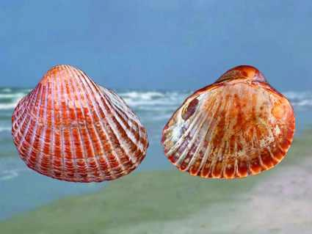
Gewone Brakwater
Kokkel Kokkel

Slide 26
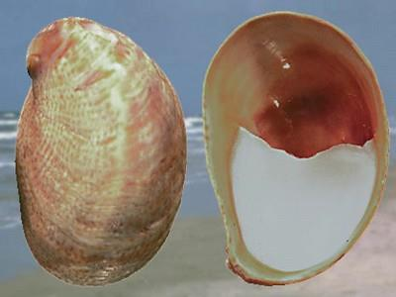
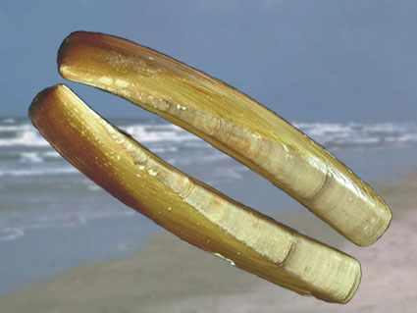
Muiltje Amerikaanse zwaardschede

Slide 27
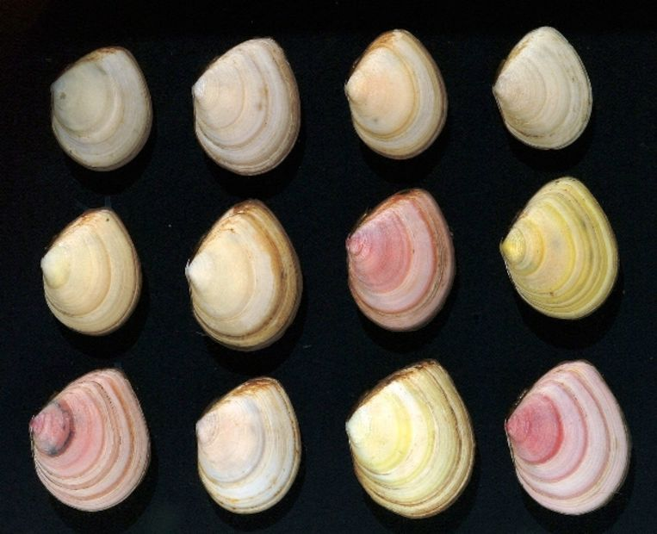
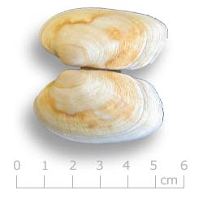
Nonnetje Tapijtschelp

Slide 28
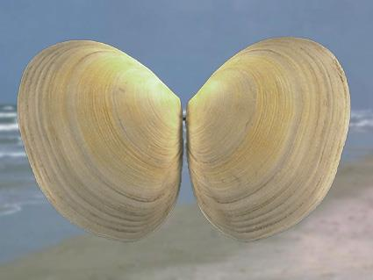
Platte slijkgaper

Slide 30
Verdiepende opdrachten
Opdracht 1 → maak nu een voedselweb op de tafels of ramen van de schatten. Je krijgt aanvullende soorten. Pijlen zet je met een whiteboard marker op de tafel/raam.
Keuze opdracht 2a→ maak nu naast het voedselweb een bijpassende biomassapiramide
Keuze opdracht 2b → introduceer nu een bedreiging (haal er eentje op bij Sophie)

Slide 31
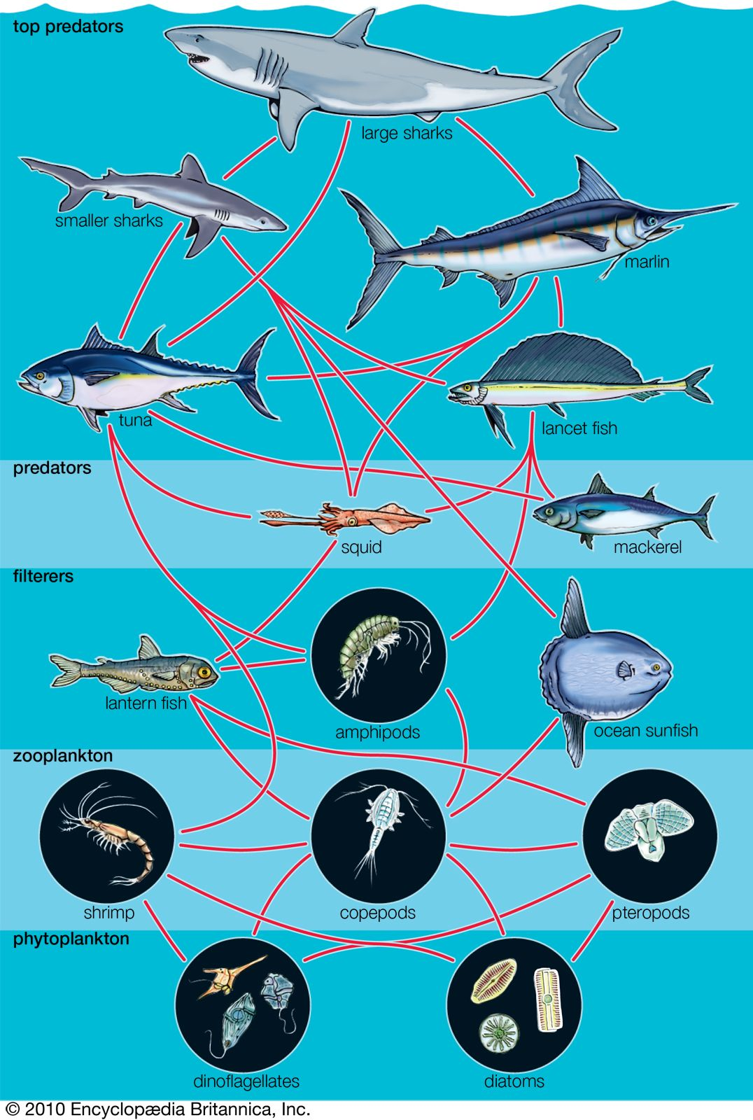
Nabespreking verdiepende opdrachten

Slide 32
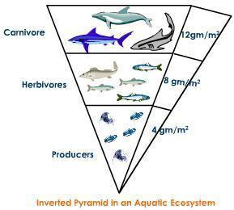
Biomassapiramide in aquatische milieu
Waarom ziet de biomassa piramide er anders uit dan op het land?
Producenten zijn de fotosynthetiserende algen en bacteriën
Totale massa is veel kleiner dan de biomassa van de organismen die de algen/ bacteriën consumeren
Planktonische algen leggen veel meer zonne-energie vast dan landplanten en groeien, reproduceren en sterven in verhouding sneller = hoge turnover snelheid

Slide 33
Biomassapiramide in aquatische milieu
Open water is helder!
De inversie van de oceanische biomassapiramide is de reden waarom de waters van de open zee helder zijn en je met een goede observatie wel een vis bespeurt, maar niet de algen waarvan alle zeedieren uiteinde afhankelijk zijn.

Slide 35
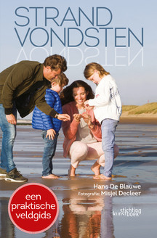
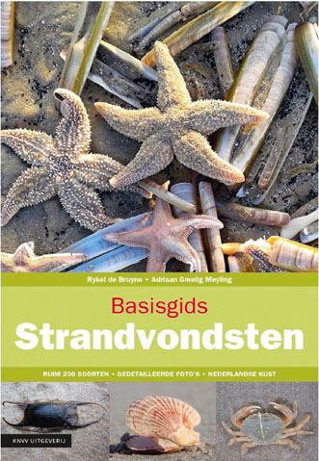
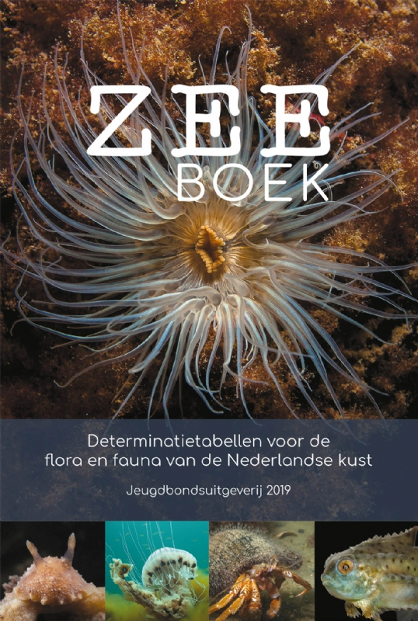
Stichting Anemoon
Na deze conferentie geïnspireerd:
Anemoondag: www.anemoon.org/anemoon-dag
Bijdrage leveren aan SMP:
www.anemoon.org/projecten/strand-smp-kor/aanspoelsel-smp

Slide 36
De plaatjes komen van verschillende bronnen, wij hebben geen enkele rechten op deze afbeeldingen. Kijk zelf vooral bij stichting Anemoon!
Foto’s op dia 5, 7 en 8 zijn gemaakt door Jurgen Memelink

